Slide 1

Про результати наукової та інноваційної діяльності у 2020 р. та перспективи розвитку НДІ здоров’я тварин у рамках програми розвитку НУБіП України “Голосіївська ініціатива - 2025”
Засєкін Д.А., д.вет.н., професор
НДІ здоров’я тварин
18.12.2020

Slide 2

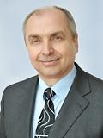
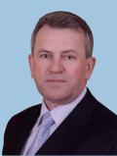
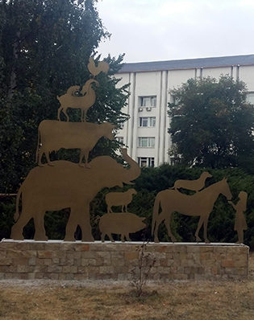
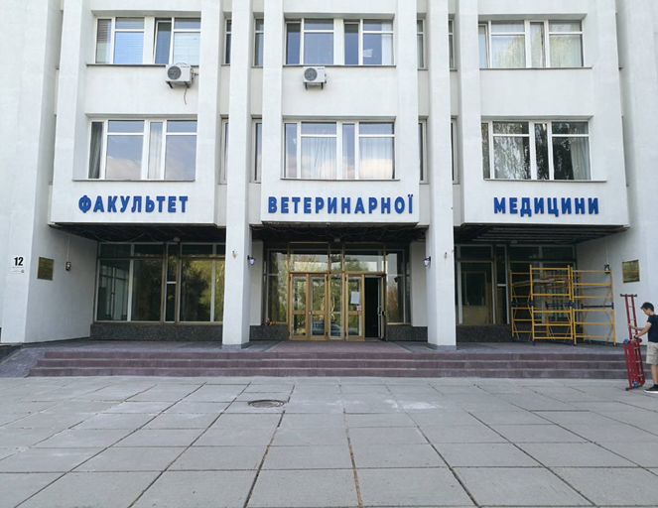
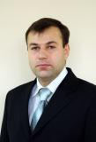

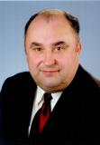
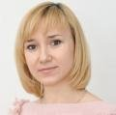
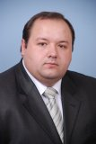
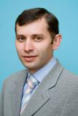

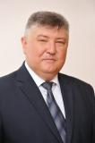
“Єдність розвитку освіти,
науки і практики є
визначальним чинником реформування
університетського життя”
“Голосіївська ініціатива-2020”
НДІ здоров’я тварин

Slide 3



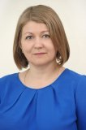
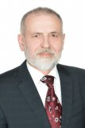

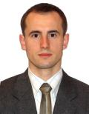
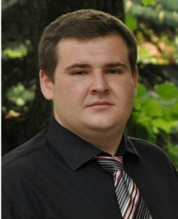
Помічники директора НДІ здоров’я тварин
Трокоз В.О.
Заст. дир. НДІ
Сердюков Я.К.
Заст. дир. НДІ
Димко Р.О.
Голова РМВ
Гончар В.В.
Голова РА
Козловська Г.В.
Секретар НТР
Мазяр І.О.
Помічник дир. НДІ
Грушанська Н.Г.
Заст. голови НТР
НДІ здоров’я тварин

Slide 4
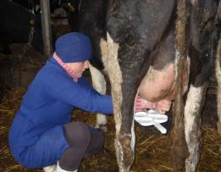
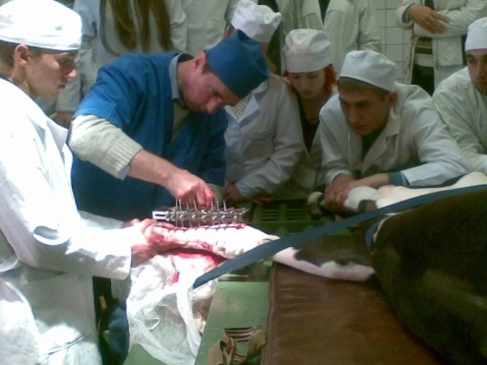
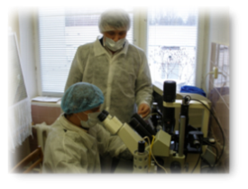
Кадровий потенціал
Показник | 2016 | 2017 | 2018 | 2019 | 2020
 |  |  |  |  | Всього | у НДР
Загальна чисельність НПП | 116 | 109 | 108 | 110 | 109 | 68
- в т.ч. докторів наук | 28 | 29 | 27 | 30 | 35 | 18
Кандидатів наук | 81 | 75 | 76 | 76 | 69 | 44
Наукові співр. без ступеня | 7 | 5 | 5 | 4 | 5 | 6
НДІ здоров’я тварин

Slide 5
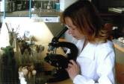
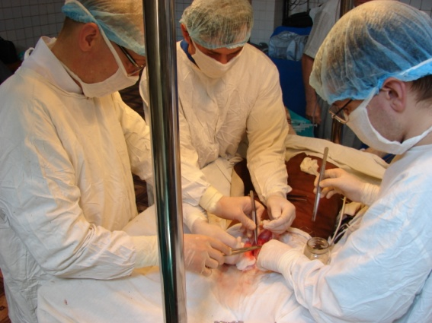
Наукові підрозділи НДІ здоров’я тварин
 | 2019 | 2020
Центр колект. корист. наук. облад. з новітніх агротехнологій (Укр. лаб. здоров’я тварин) | 1 | 1
навчально-наукові лабораторії | 3 | 8
проблемні науково-дослідні лабораторії | 5 | 3
науково-дослідні лабораторії | 4 | 3
ННВЛ | 2 | 2
Всього | 15 | 17
НДІ здоров’я тварин

Slide 6
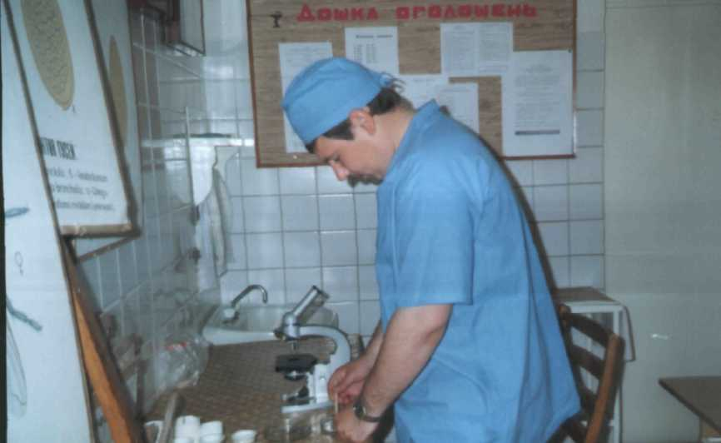
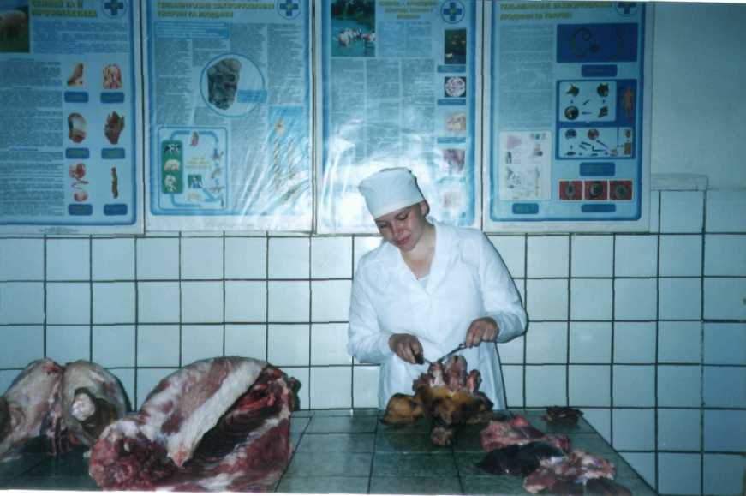
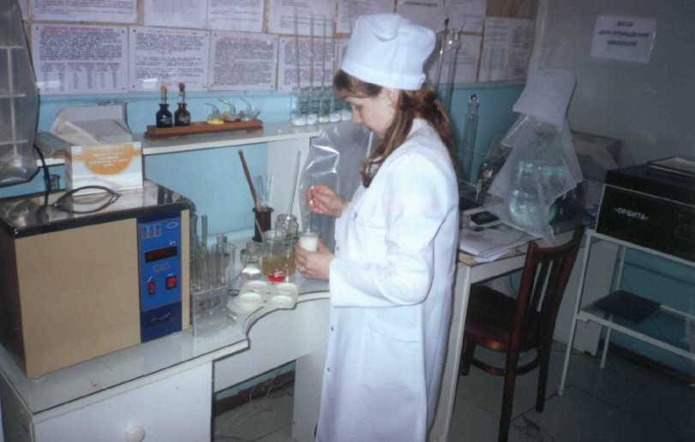
Кількість наукових тем
Роки | 2016 | 2017 | 2018 | 2019 | 2020
Бюджетне фінансування | 11 | 7 | 5 | 8 | 6
Госпдоговірні теми | - | 2 | 2 | 4 | 9
Ініціативні теми | 33 | 26 | 25 | 28 | 29
Всього наукових тем | 44 | 35 | 32 | 40 | 44
НДІ здоров’я тварин

Slide 7
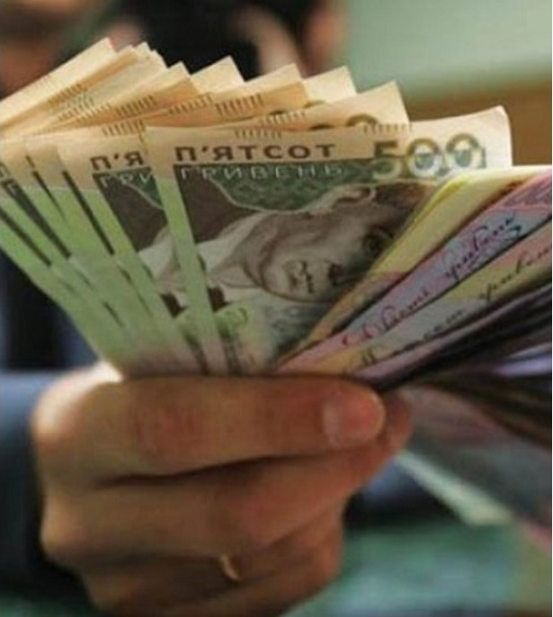
Фінансування НДР за кошти держбюджету
Роки | Обсяг фінансування
2016 | 1275,02 тис. грн.
2017 | 1609,301 тис. грн.
2018 | 1914,136 тис. грн.
2019 | 2781,9 тис. грн.
2020 | 2440,0 тис. грн.
НДІ здоров’я тварин

Slide 8

Надходження коштів (реальне) від діяльності підрозділів ФВМ у 2020 р., тис. грн
№ п/п | Підрозділ | 2018 | 2019 | 2020
1 | Центр колективного користування науковим обладнанням |  | 988,45 | 0
2 | ННВЦ “Ветмедсервіс” | 420,5 | 650,0 | 590,0
3 | ННВЛ інф. техн. у вет. медицині | 14,0 | 15,0 | 15,0
4 | Комерційна аспірантура , спецради (22,6+48,3 тис. грн.) | 103,825 | 195,0 | 70,9
5 | Госптеми | 24,8 | 70,0 | 197,0
6 | Модуль Жана Моне | 300,0 | 300,0 | 306,0
7 | Видавнича діяльність | 24,0 | 1,2 | 40,5
8 | ФПК, комерційна складова | 375,0 | 465,2 | 329,0
9 | Благодійні внески через БФ “Голосіївська ініціатива – 2020” | 95,354 | 211,115 | 126,74
 | Всього | 1140,704 | 2595,965 | 1675,14
НДІ здоров’я тварин

Slide 9
КІЛЬКІСТЬ КОНФЕРЕНЦІЙ ТА СЕМІНАРІВ
 | 2016 | 2017 | 2018 | 2019 | 2020
Міжнародні та всеукраїнські конференції | 4 | 3 | 5 | 7 | 5
Семінари, проведені на базі факультету | 6 | 4 | 11 | 9 | 4
Кількість штатних НПП, що брали участь у роботі конференцій:
- в Україні | 140 | 158 | 193 | 278 | 187
- далеке зарубіжжя | 46 | 22 | 6 | 6 | 15
- близьке зарубіжжя | 213 | 63 | 37 | 77 | 56
ВСЬОГО | 399 | 243 | 236 | 361 | 258
НДІ здоров’я тварин

Slide 10
НАУКОВА ВИДАВНИЧА ДІЯЛЬНІСТЬ
 | 2016 | 2017 | 2018 | 2019 | 2020
Монографії | 31 | 37 | 23 | 28 | 27
Словники. Довідники. Брошури | 15 | 16 | 22 | 23 | 24
Науково-практичні рекомендації | 25 | 23 | 7 | 11 | 4
Патенти, свідоцтва | 20 | 42 | 20 | 34 | 22
Наукові статті, в т.ч.: | 465 | 339 | 329 | 255 | 209
у міжнародній базі SCOPUS, WoS | 5 | 22 | 22 | 30 | 33
в інших наукометричних базах | 145 | 101 | 41 | 34 | 32
Тези доповідей | 477 | 323 | 423 | 360 | 176
Всього: | 1223 | 903 | 887 | 774 | 462

Slide 11
НПП ФВМ , які мають не менше 3-х публікацій у Scopus і Web of Science за останні
3 роки (2018-2020 рр)
№ п/п | ПІБ | К-сть статей | № п/п | ПІБ | К-сть статей
1 | Недосєков В.В. | 8 | 13 | Грищенко В.А. | 4
2 | Якубчак О.М. | 8 | 14 | Деркач І.М. | 4
3 | Галат М.В. | 7 | 15 | Деркач С.С. | 4
4 | Духницький В.Б. | 7 | 16 | Таран Т.В. | 4
5 | Ткачук С.А. | 6 | 17 | Мазуркевич А.Й. | 3
6 | Сорока Н.М. | 6 | 18 | Томчук В.А. | 3
7 | Шевченко Л.В. | 6 | 19 | Малюк М.О. | 3
8 | Михальська В.М. | 5 | 20 | Карповський В.І. | 3
9 | Засєкін Д.А. | 4 | 21 | Харкевич Ю.О. | 3
10 | Захаренко М.О. | 4 | 22 | Слободян Р.О. | 3
11 | Кучерук М.Д. | 4 | 23 | Пашкевич І.Ю. | 3
12 | Калачнюк Л.Г. | 4

Slide 12
ТОП-10 ВЧЕНИХ ФАКУЛЬТЕТУ ЗА ДАНИМИ БАЗИ SCOPUS
Місце | Прізвище, ім’я, по-батькові, посада | h-індекс у базі | Кількість публікацій у базі | Кількість посилань у базі
1 | Недосєков В. В., професор | 3 | 9 | 16
2 | Калачнюк Л. Г., професор | 2 | 15 | 90
3 | Мазуркевич А. Й., професор | 2 | 5 | 13
4 | Грищенко В. А., професор | 1 | 21 | 4
5 | Захаренко М. О., професор | 1 | 15 | 5
6 | Томчук В., зав. кафедри, професор | 1 | 9 | 4
7 | Цвіліховський М. І., проф., акад. НААН | 1 | 6 | 3
8 | Галат М.В., доцент | 1 | 5 | 5
9 | Малюк М. О., зав. кафедри, професор | 1 | 4 | 6
10 | Харкевич Ю. О., доцент | 1 | 4 | 6

Slide 13
РОЗПОДІЛ КАФЕДР ФАКУЛЬТЕТУ ЗА ДАНИМИ БАЗИ SCOPUS
Місце | Кафедра | h-індекс у базі | К-ть публікацій у базі | К-ть посил. у базі
1 | Кафедра біохімії і фізіології тварин… | 8 | 53 | 103
2 | Кафедра епізоот., мікробіології і вірусології | 5 | 13 | 23
3 | Кафедра хірургії і патофізіології… | 4 | 14 | 25
4 | Кафедра ветеринарної гігієни… | 3 | 26 | 10
5 | Кафедра фармакології, паразитології… | 2 | 13 | 10
6 | Кафедра анат., гістол. і патоморфол. тварин… | 2 | 3 | 2
7 | Кафедра терапії і клінічної діагностики | 1 | 5 | 3
8 | Кафедра акуш., гінекол. та біотех. відтв. тв. | 0 | 1 | 0

Slide 14
ТОП-10 ВЧЕНИХ ФАКУЛЬТЕТУ ЗА ДАНИМИ БАЗИ WEB OF SCIENCE
Місце | Прізвище, ім’я, по-батькові, посада | h-індекс у базі | Кількість публікацій у базі | Кількість посилань у базі
1 | Засєкін Д. А., професор | 2 | 4 | 6
2 | Слободян Р. О., доцент | 2 | 2 | 27
3 | Недосєков В. В., професор | 1 | 14 | 12
4 | Михальська В.М., доцент | 1 | 13 | 4
5 | Шевченко Л. В., професор | 1 | 11 | 5
6 | Харкевич Ю.О., доцент | 1 | 7 | 6
7 | Якубчак О. М., професор | 1 | 7 | 1
8 | Цвіліховський М. І., проф., акад. НААН | 1 | 6 | 3
9 | Галат М. В., доцент | 1 | 5 | 4
10 | Грищенко В. А., професор | 1 | 5 | 3

Slide 15
РОЗПОДІЛ КАФЕДР ФАКУЛЬТЕТУ ЗА ДАНИМИ БАЗИ WEB OF SCIENCE
Місце | Кафедра | h-індекс у базі | Кількість публікацій у базі | Кількість посилань у базі
1 | Кафедра ветеринарної гігієни імені професора А. К. Скороходька | 9 | 58 | 19
2 | Кафедра фармакології, паразитології і тропічної ветеринарії | 4 | 24 | 34
3 | Кафедра епізоотології, мікробіології і вірусології | 2 | 21 | 16
4 | Кафедра хірургії і патофізіології ім. акад. І.О. Поваженка | 2 | 18 | 29
5 | Кафедра біохімії і фізіології тварин імені академіка М. Ф. Гулого | 2 | 15 | 77
6 | Кафедра анатомії, гістології і патоморфології тварин ім. акад. В.Г. Касяненка | 2 | 8 | 8
7 | Кафедра терапії і клінічної діагностики | 1 | 6 | 3
8 | Кафедра акушерства, гінекології та біотехнології відтворення тварин | 1 | 5 | 3

Slide 16
ТОП-10 ВЧЕНИХ ФАКУЛЬТЕТУ ЗА ДАНИМИ БАЗИ GOOGLE SCHOLAR
Місце | Прізвище, ім’я, по-батькові, посада | h-індекс у базі | Кількість публікацій у базі | Кількість посилань у базі
1 | Трокоз В. О., професор | 10 | 759 | 669
2 | Недосєков В. В., професор | 10 | 215 | 574
3 | Грищенко В. А., професор | 9 | 375 | 472
4 | Засєкін Д. А., професор | 9 | 193 | 411
5 | Захаренко М. О., професор | 9 | 76 | 232
6 | Мазуркевич А. Й., професор | 8 | 446 | 202
7 | Сорока Н. М., професор | 8 | 381 | 174
8 | Цвіліховський М. І., проф., акад.НААН | 8 | 223 | 375
9 | Якубчак О.М., професор | 8 | 193 | 309
10 | Калачнюк Л.Г., професор | 8 | 166 | 337

Slide 17
РОЗПОДІЛ КАФЕДР ФАКУЛЬТЕТУ ЗА ДАНИМИ БАЗИ GOOGLE SCHOLAR
Місце | Кафедра | h-індекс у базі | Кількість публікацій у базі | Кількість посилань у базі
1 | Кафедра біохімії і фізіології тварин імені академіка М. Ф. Гулого | (57) 67 | 2137 | 2288
2 | Кафедра ветеринарної гігієни імені професора А. К. Скороходька | (55) 62 | 1194 | 1473
3 | Кафедра анатомії, гістології і патоморфології тварин ім. акад. В.Г. Касяненка | (35) 56 | 1146 | 1658
4 | Кафедра фармакології, паразитології і тропічної ветеринарії | (37) 46 | 1037 | 975
5 | Кафедра терапії і клінічної діагностики | (23) 41 | 563 | 723
6 | Кафедра епізоотології, мікробіології і вірусології | (37) 39 | 966 | 969
7 | Кафедра хірургії і патофізіології ім. акад. І.О. Поваженка | (24) 38 | 826 | 486
8 | Кафедра акушерства, гінекології та біотехнології відтворення тварин | (16) 22 | 379 | 291

Slide 18
Загальна кількість публікацій у наукометричних базах
(на 1.12.2020 р.)
SCOPUS | 128
WEB OF SCIENCE | 148
GOOGLE SCHOLAR | 8248

Slide 19
Робота НТР
Всього проведено засідань НТР - 14, з них 11 онлайн.
Захищено дисертацій - 20, зокрема докт. робіт – 8, канд. робіт – 12.
Здобувачі НУБіП України: докт. робіт – 7, канд. робіт – 8.
Здобувачі з інших організацій: докт. робіт – 1, канд. робіт – 4.
Заслухано 9 планових питань.
Присутність членів НТР на засіданнях – 95%.

Slide 20
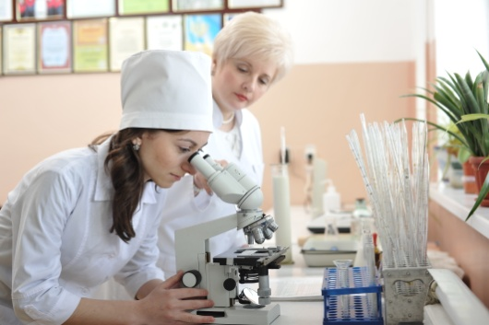
У 2020 році зараховано:
до аспірантури – 17 осіб, в т.ч.
12 – очної форми навчання,
5 – вечірньої (контракт)
Всього навчається:
в аспірантурі – 56, в т. ч. очна ф. – 42, вечірня ф. – 9,
здобувачів - 5
у докторантурі – 1
НДІ здоров’я тварин

Slide 21
В НДІ здійснюється підготовка докторів філософії за 4 осв.-наук. програмами:
Спеціальність | Програми | Кафедри | Гаранти
211 Ветеринарна медицина | Незаразна патологія тварин | 1. Акушерства…, 2. Анатомії…, 3. Терапії…, 4. Фармакології…, 5. Хірургії… | Грушанська Н.Г.
 | 2. Заразна патологія тварин | Фармакології…, 2. Епізоотології… | Прус М.П.
212 Ветер. гігієна, санітарія і експертиза | 3. Гігієна, санітарія і ветсанекспертиза | Ветеринарної гігієни… | Якубчак О.М.
091 біологія | 4. Біологія | Біохімії… | Калачнюк Л.Г.

Slide 22
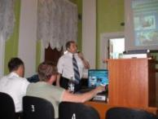
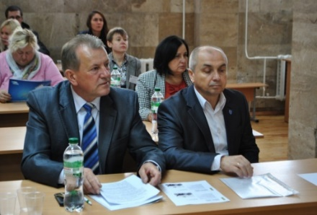
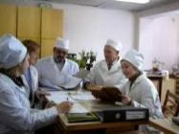
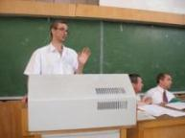
Функціонує 3 спеціалізованих вчених ради
із захисту дисертацій:
У 2020 р. захищено дисертацій:
7 докторських,
5 кандидатських
Спецрада | Голова спецради
Д 26.004.03 | Костюк В.К., д.вет.н., проф. (3+1)
Д 26.004.14 | Мазуркевич А.Й., д.вет.н., проф. (4+2)
Д 26.004.08 | Захаренко М.О., д.б.н., проф. (0+2)
НДІ здоров’я тварин

Slide 23
У 2019-2020 роках в НУБіП України докторські дисертації захистили наші колеги Грушанська Н.Г., Дишлюк Н.В., Ковпак В.В., Кладницька Л.В., Галат М.В., Постой Р.В.,
Журенко О.В., Голопура С.І., Мазуркевич Т.А.
НДІ здоров’я тварин

Slide 24
Потенційні доктори наук
Рік захисту | Здобувач | Науковий консультант
2021 | Вальчук О.А. | проф. Любецький В.Й.
 | Дорощук В.О. | проф. Сухонос В.П.
 | Кучерук М.Д. | проф. Засєкін Д.А.
НДІ здоров’я тварин

Slide 25
Науковий доробок докторів наук факультету ветеринарної медицини з підготовки кадрів вищої кваліфікації (станом на 01.12.2020 р.)
№ п/п | ПІБ докторів наук | Рік захисту докторської дисертації | Стаж доктора наук | Підготовлено д.н. і к.н. |  |  | З них працюють у НУБіП
 |  |  |  | Всього | у тому числі
 |  |  |  |  | д.н. | к.н. | д.н. | к.н.
1. | Рудик С.К. | 1985 | 35 | 31 | 9 | 22 | 3 | 2
2. | Мазуркевич А.Й. | 1993 | 27 | 28 | 9 | 19 | 6 | 11
3. | Цвіліховський М.І. | 1998 | 22 | 19 | 5 | 14 | 3 | 5
4. | Карповський В.І. | 2011 | 9 | 17 | 4 | 13 | 2 | 2
5. | Хомич В.Т. | 1992 | 28 | 15 | 4 | 11 | 2 | 4
6. | Захаренко М.О. | 1993 | 27 | 13 | 3 | 10 | 2 | 3
7. | Недосєков В.В. | 2003 (нострифікація у 2009) | 17 (11) | 10 | 2 | 8 | 0 | 1
8. | Скибіцький В.Г. | 1994 | 26 | 10 | 2 | 8 | 1 | 2
9. | Засєкін Д.А. | 2002 | 18 | 7 | 2 | 5 | 0 | 3
10. | Сорока Н.М. | 2004 | 16 | 17 | 1 | 16 | 0 | 7
11. | Борисевич Б.В. | 1999 | 21 | 10 | 1 | 9 | 0 | 0
12. | Прус М.П. | 2006 | 14 | 4 | 1 | 3 | 0 | 2

Slide 26
Науковий доробок докторів наук факультету ветеринарної медицини з підготовки кадрів вищої кваліфікації (станом на 01.12.2020 р.)
№ п/п | ПІБ докторів наук | Рік захисту докторської дисертації | Стаж доктора наук | Підготовлено д.н. і к.н. |  |  | З них працюють у НУБіП
 |  |  |  | Всього | у тому числі
 |  |  |  |  | д.н. | к.н. | д.н. | к.н.
13. | Якубчак О.М. | 1997 | 23 | 15 | 0 | 15 | 0 | 2
14. | Трокоз В.О. | 2013 | 7 | 3 | 0 | 3 | 0 | 0
15. | Мельник О.П. | 2011 | 9 | 3 | 0 | 3 | 0 | 1
16. | Ткачук С.А. | 2010 | 10 | 3 | 0 | 3 | 0 | 0
17. | Духницький В.Б. | 2006 | 14 | 3 | 0 | 3 | 0 | 2
18. | Мазур Т.В. | 2004 | 16 | 3 | 0 | 3 | 0 | 2
19. | Костюк В.К. | 2010 | 10 | 2 | 0 | 2 | 0 | 1
20. | Сухонос В.П. | 2006 | 14 | 2 | 0 | 2 | 0 | 0
21. | Томчук В.А. | 2013 | 7 | 1 | 0 | 1 | 0 | 0
22. | Шевченко Л.В. | 2011 | 9 | 1 | 0 | 1 | 0 | 0
23. | Калачнюк Л.Г. | 2009 | 11 | 1 | 0 | 1 | 0 | 0
24. | Грищенко В.А. | 2007 | 13 | 1 | 0 | 1 | 0 | 0

Slide 27
Науковий доробок докторів наук факультету ветеринарної медицини з підготовки кадрів вищої кваліфікації (станом на 01.12.2020 р.)
№ п/п | ПІБ докторів наук | Рік захисту докторської дисертації | Стаж доктора наук | Підготовлено д.н. і к.н. |  |  | З них працюють у НУБіП
 |  |  |  | Всього | у тому числі
 |  |  |  |  | д.н. | к.н. | д.н. | к.н.
25. | Галат М. В. | 2020 | 0 | 0 | 0 | 0 | 0 | 0
26. | Журенко О. В. | 2020 | 0 | 0 | 0 | 0 | 0 | 0
27. | Голопура С. І. | 2020 | 0 | 0 | 0 | 0 | 0 | 0
28 | Кладницька Л. В. | 2020 | 0 | 0 | 0 | 0 | 0 | 0
29 | Мазуркевич Т. А. | 2020 | 0 | 0 | 0 | 0 | 0 | 0
30 | Грушанська Н.Г. | 2019 | 1 | 0 | 0 | 0 | 0 | 0
31 | Дишлюк Н.В. | 2019 | 1 | 0 | 0 | 0 | 0 | 0
32 | Ковпак В.В. | 2019 | 1 | 0 | 0 | 0 | 0 | 0
33 | Малюк М.О. | 2016 | 4 | 0 | 0 | 0 | 0 | 0
34 | Кліх Л.В. | 2016 | 4 | 0 | 0 | 0 | 0 | 0
35 | Яблонська О.В. | 2004 | 16 | 0 | 0 | 0 | 0 | 0
 | Всього |  |  | 219 | 43 | 176 | 19 | 48

Slide 28
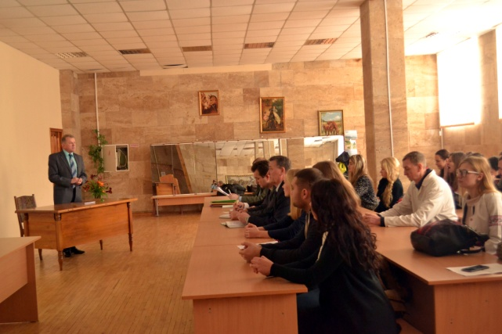
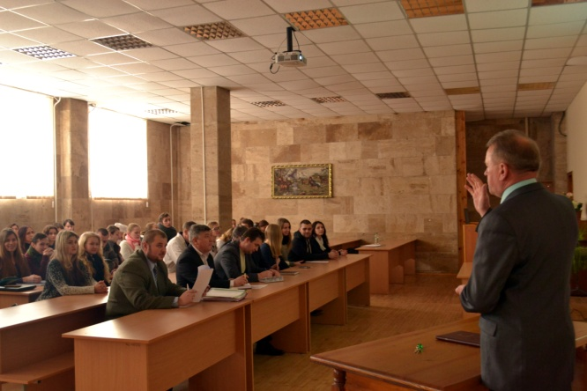
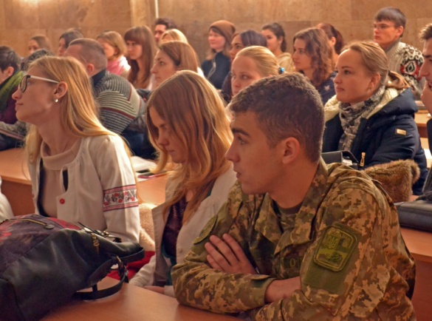
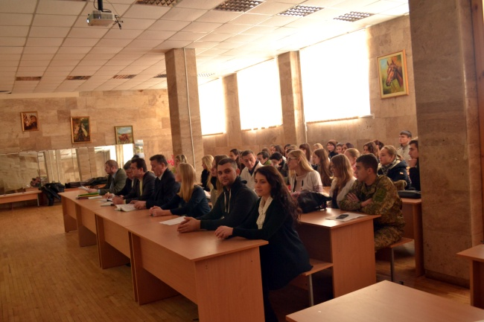
ІІ етап Всеукраїнського конкурсу студентських наукових робіт
(м. Одеса):
вибороли 2 місце за 211 спеціальністю - (Ярослава Іщенко,
наук. керівник доц. Іщенко В.Д.)
3 місце за 212 спеціальністю -
(Анна Панчук, наук. керівник доц. Галабурда М. А.)

Slide 29
НАУКОВО-ДОСЛІДНА РОБОТА СТУДЕНТІВ
 | 2016 | 2017 | 2018 | 2019 | 2020
Всього гуртків | 32 | 27 | 28 | 28 | 29
Працювали у наукових гуртках, чол. | 350 | 351 | 314 | 318 | 225
Взяли участь у НДР кафедр, чол. | 49 | 27 | 19 | 23 | 20
у т. ч. на платній основі, чол. | 8 | 3 | 2 | 7 | 8
Брали участь у роботі наукових конференцій, чол., в т.ч.: | 369 | 371 | 310 | 233 | 174
за кордоном | 10 | 5 | 0 | 8 | 16
в інших вузах | 30 | 26 | 17 | 21 | 76
НУБіП України | 339 | 340 | 293 | 216 | 109
Мають публікації | 395 | 379 | 321 | 405 | 112
НДІ здоров’я тварин

Slide 30
Плани на 2021 рік
НДІ здоров’я тварин

Slide 31
Продовжити реалізацію плану заходів стосовно 100-річного ювілею ФВМ.
Завершити у 2021 році видання Історичного нарису факультету ветмедицини, присвяченого 100-річчю ФВМ.
Провести об’єднуючі збори Ради молодих вчених ФВМ та РМВ УЛЯБП АПК. Постійно опікуватися їх роботою, залучати до роботи в НДІ здоров’я тварин їх керівників, заслуховувати звіти, реагувати на пропозиції тощо.
Колективам кафедр факультету продовжити цілеспрямовану роботу стосовно наукової видавничої діяльності, кількість опублікованих статей у збірниках праць, що мають індекс цитування, повинна скласти не менше 60.
Створити при ННВ Клінічний центр «Ветмедсервіс» діагност. відділ ендоскопії, а при Центрі клітин. технол. -спеціалізований кабінет терапії стовбуровими клітинами. Висвітлювати окремо зароблені кошти лабораторіями, що дотичні до клінічного Центру.
НДІ здоров’я тварин

Slide 32
Отримати щонайменше 5 наукових Міжнародних Грантів, активізувати роботу по відкриттю нових НДР як за рахунок держбюджетного, так і госпрозрахункового фінансування. Виконати наказ ректора по наповненню спецфонду. Створити ініціативну групу з пошуку Грантових можливостей та вчасно доводити інформацію до НПП факультету.
Продовжити у 2021 році позитивні напрацювання НДІ здоров’я тварин щодо спільної НДР кафедр ФВМ і лабораторій ІВМ, НААН України, інших наукових підрозділів, в т. ч. зарубіжних. Створити 2 філії кафедр на виробництві.
Сприяти оновленню робочих місць науковцям факультету (придбання нових меблів, комп’ютерної техніки, реактивів тощо).
Спонукати молодь, колективи кафедр щодо пошуку та участі у наукових Грантах, тренінгах-семінарах, стажування у наукових Центрах розвинутих країн тощо.
Щорічно (двічі на рік) оновлювати публікації у наукометричних базах, що розміщені на сайтах кафедр та НДІ.
НДІ здоров’я тварин

Slide 33
ДЯКУЮ ЗА УВАГУ!
НДІ здоров’я тварин

